Slide 1
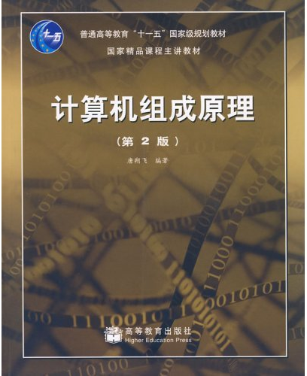
课程综述
计算机组织与结构
作者：唐朔飞
高等教育出版社
主讲人：陈志勇
山东大学 软件学院

Slide 2





计算机组织与结构讲什么?
房屋 = f(混凝土,钢筋,砖/石头,门窗，玻璃...)
=
+
+
计算机=???

Slide 3
课程描述
一门重要的专业基础课程（必修，学分：4.5分）
CC2001、CC2005以及我国教育部制定的信息学科相关专业规范中确定的一门核心课程
硕士研究生入学考试计算机全国统考的初试科目之一（计算机学科专业基础综合，科目代码：408,满分150分,本门课程45分，占比30%)
课程内容偏硬件（整合了数字逻辑电路的相关知识），聚焦计算机单机的硬件各子系统的内部结构、工作原理、逻辑实现、设计方法及系统互连，进而帮助学习者建立起计算机的整机概念。

Slide 4
课程教学目标
通过理论学习（课堂教学）和实践活动（随堂实验+课程设计），达到如下目标：
系统地掌握计算机硬件系统各组成部件的工作原理、逻辑实现、设计思想以及它们联结成整机并协调运转的方法；
建立起计算机系统的整机概念，从逻辑构成和工作原理的学习过程中，逐步掌握计算机的设计理念和设计方法。
深刻理解程序在计算机硬件上是如何执行的。

Slide 5
课程重难点及相关课程
课程重点：简单来讲，学习的重点包括了存储器部分、运算方法、输入输出系统、指令设计、指令执行流程、微程序控制等；
课程难点：在于如何准确把握指令在计算机中的执行流程，以及为了指令的正确执行，计算机各主要部件是如何协调一致地工作的？
先导课程：计算机引论、数字逻辑电路、汇编语言等
后续课程：计算机系统结构、微机原理与接口、嵌入式系统等

Slide 6
教学要求及成绩评定
教学要求：
1）注重理论联系实际。除课堂理论教学环节外，重视实践环节，通过硬件电路的设计，加深对原理部分的理解，也切实提升自身“复杂数字系统”的设计能力；
2）重视课后作业的完成。每一章节后的作业题是帮助理解和掌握课堂教学内容的重要环节，应独立认真完成。
3）加强互动和讨论。课程知识点繁多，具抽象性，部分知识点理解有难度，可通过课程QQ群等及时开展课下的互动和讨论，提升学习效果。
成绩评定：期末考试成绩占 60%，平时成绩占40%
平时成绩构成（作业45%，实验45%，考勤10%）

Slide 7
教材及辅助工具书
教材： 《计算机组成原理(第2版)》
唐朔飞主编，高等教育出版社
参考教材：
1. 《计算机组成原理》（第2版）
罗克露 、单立平、刘辉 等 电子工业出版社
2.《计算机组成原理》 （第4版）
白中英主编，北京邮电大学出版社

Slide 8
互动方式
电子邮箱：chenzy@sdu.edu.cn
手机：18678399798
课件/作业/共享：在课程QQ群中共享，计算机组织与结构2020-1（面对面建群），计算机组织与结构2020-2（面对面建群）
日常答疑：安排在QQ群
集中答疑：腾讯会议（2-3周一次，前期少一点，根据实际需要）

